Slide 1
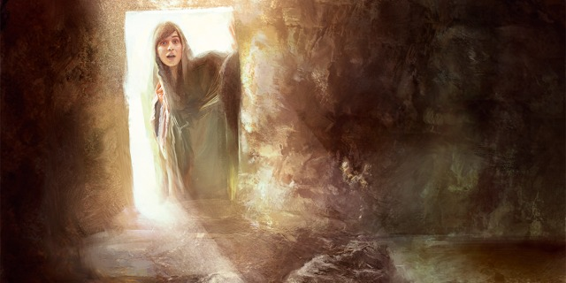
فوائد
القيامة
عبرانيين 10: 19-39
د. ريك جريفيث • كنيسة الطرق المتقاطعة الدولية سنغافورة
BibleStudyDownloads.org

Slide 2
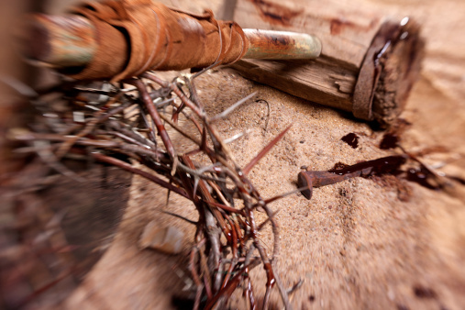
The Cross
Notes:
Most people believe Jesus died

Slide 3
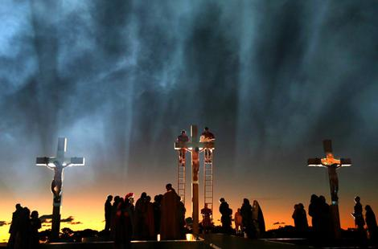
The Cross
Notes:
…even on a cross with two others…

Slide 4
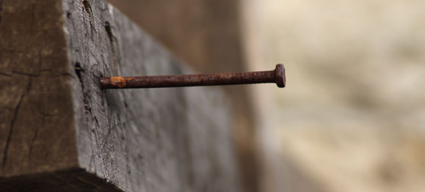
يؤمن الكثير من الناس أنه مات
Notes:
After all, many were nailed to Roman crosses…

Slide 5
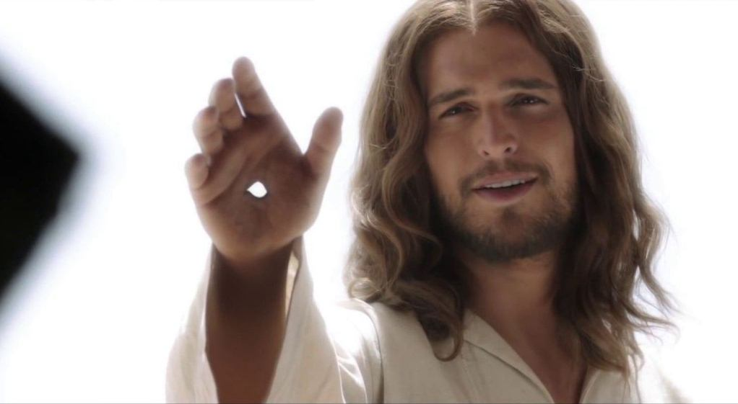
قام يسوع من الموت
Notes:
But do you believe that he rose from the dead?

Slide 6

القبر الخطأ؟
Notes:
Some who doubt Christ's resurrection say the early Christians went to the wrong tomb—a ridiculous accusation. Skeptics would just lead them to the right one!

Slide 7
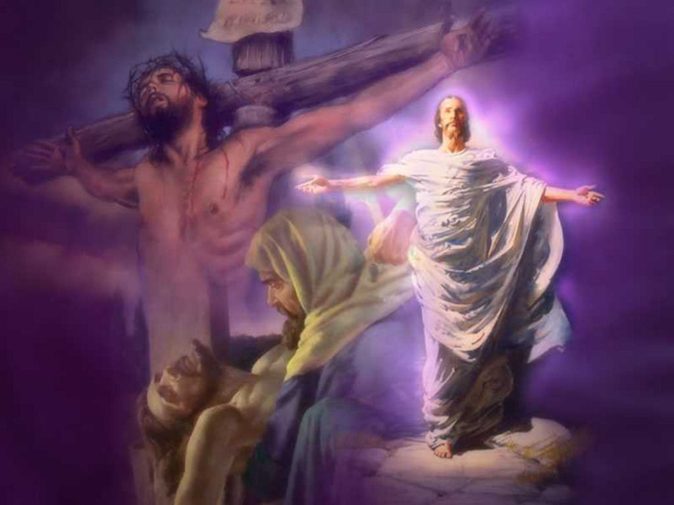
القصة
Notes:
Others say Christians made up the story later on to bolster their numbers. Really?

Slide 8
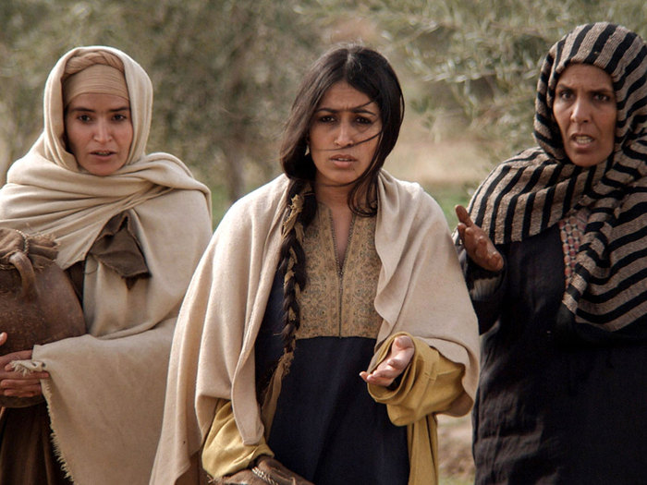
Resurrection
Notes:
They made up a story with women as eyewitnesses whose testimony was not considered valid in court?

Slide 9
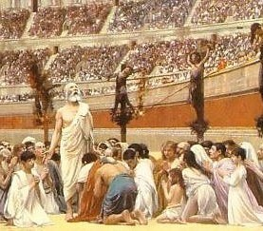
شهداء من أجل كذبة؟
Notes:
—then they died for what they knew was a lie! Seriously?

Slide 10
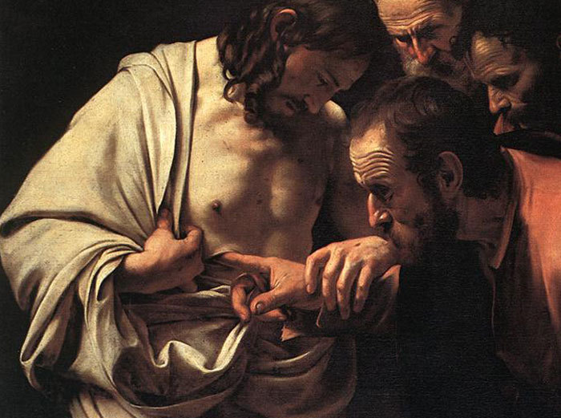
Resurrection
Notes:
Today I'm not going to try to convince skeptics that Jesus rose from the dead.

Slide 11
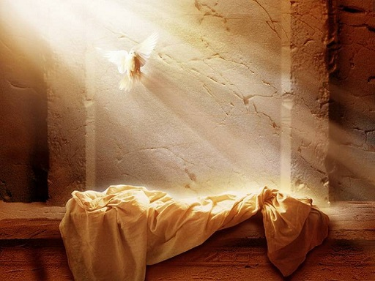
Resurrection
Notes:
If you doubt this, let's meet together privately and discuss it.

Slide 12
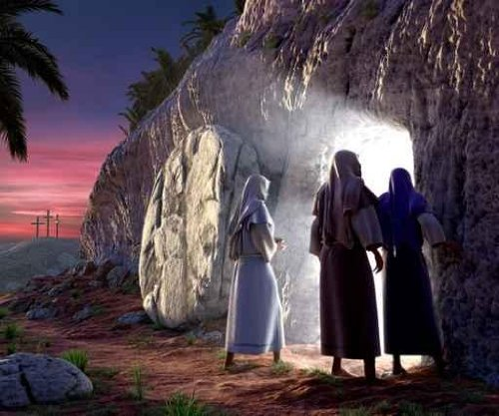
Resurrection
Notes:
Instead, I am addressing believers, but…

Slide 13
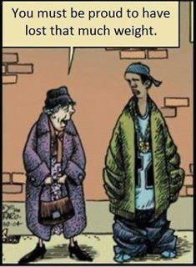
أحياناً نرى
ولكن
لا ندرك
يجب أن تكون فخوراً بخسارة هذا الوزن الكبير
Notes:
Sometimes we see but don't perceive. So…

Slide 14
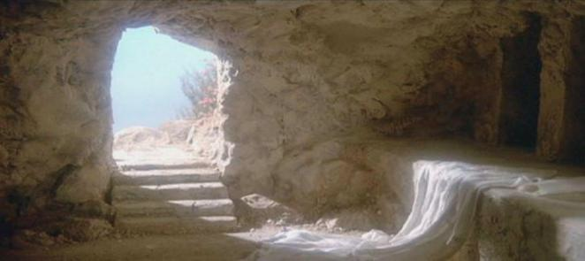
كيف يغير إيمانك أن يسوع قام من الموت حياتك؟
Notes:
How does your belief that Jesus rose from the dead change your life?
Do you know the significance of the clothes?

Slide 15
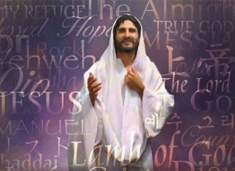
يسوع رئيس كهنتنا
Notes:
We have been studying the high priestly ministry of Christ the past several weeks

Slide 16
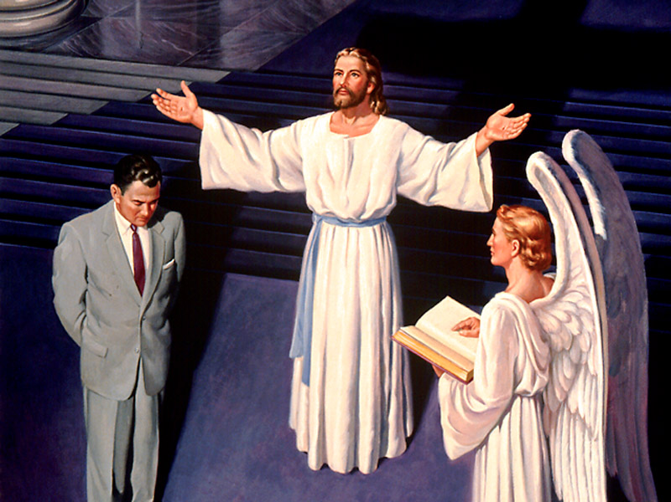
يسوع محامينا
Notes:
This presumes he is alive as our advocate. Dead priests do nothing—good or bad!

Slide 17
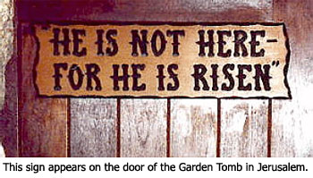
تظهر هذه اللافتة على باب بستان القبر في أورشليم
Notes:
But what difference in your life does Jesus being alive make?

Slide 18
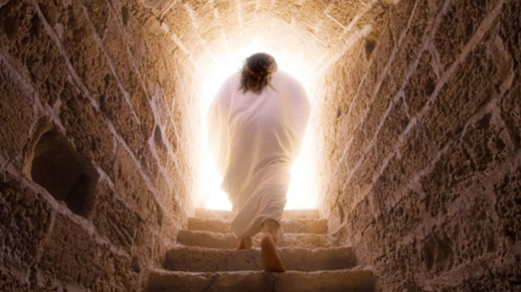
القيامة
Notes:
Believing in Christ's resurrection has many advantages, or benefits. What might be some of these?

Slide 19
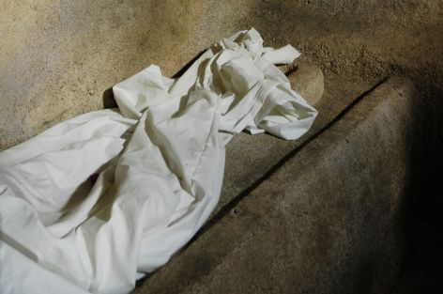
ما هي بعض فوائد الإيمان
بقيامة المسيح؟

Slide 20
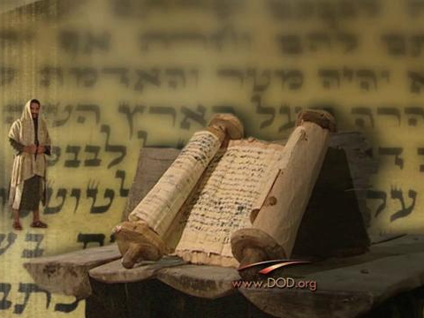
خلفية
الرسالة إلى العبرانيين
Notes:
The original readers of today’s text…

Slide 21
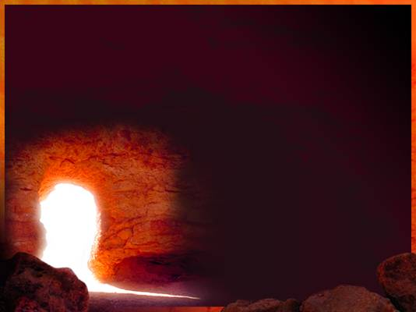
لقد آمنوا بالقيامة
Notes:
… had already believed in the resurrection of Christ—but that belief was being tested in the most severe way they had ever known.

Slide 22
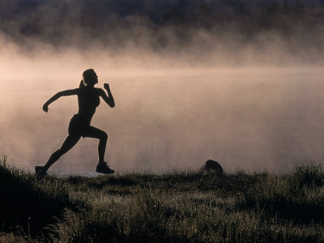
الأمور الأفضل
266ح
شخص متفوق 1: 1-4: 13
عمل متفوق 4: 14-10: 18
الثبات في الإيمان 10: 19-13: 25
Notes:
The author just finished telling many ways that Christ is superior to Judaism—first as a superior person to everyone in the OT.
• This ended at Hebrews 10:18 where he completed his discussion of Christ's superior work.
• But we can get very heady regarding theological truth—even something as important as Christ's ministry as our resurrected high priest in heaven. So now he begins to tell them to endure by faith.

Slide 23

ثابر
دراسة في عبرانيين
Notes:
We must put this belief into practice! So today's passage tells us how to press on rather than getting disciplined.

Slide 24


تم إرسال هذه الرسالة على الأغلب من روما إلى إسرائيل
256
روما
إسرائيل
Notes:
Historical context shows the letter to be sent from Rome to Israel.

Slide 25
عبرانيين 8: 13
فإذ قال جديداً عتق الأول، وأما ما عتق وشاخ فهو قريب من الإضمحلال.
عتيق
33 م
كتابة العبرانيين
67-68 م
اضمحل
70 م
Notes:
This letter was written some 35 years after Christ’s death and resurrection. That means 35 years after the temple veil spilt from top to bottom. Yet the sacrificial system continued on.

Slide 26

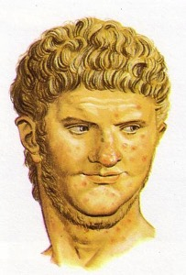
حرب اليهود (66-73 م)
257
تدنيس قيصرية
ثورة أورشليم
توقف ذبائح الهيكل بسبب نيرون
روما ترسل فاسباسيان
موت نيرون
حصار أورشليم من قبل تيطس (نيسان-أيلول 70)
Notes:
The Jewish rebellion in Israel was underway against Rome. It came to such an extent that Jewish revolutionaries took up arms against Rome in AD 66.

Slide 27


سور حصار أورشليم (70 م)
يشير يوسيفوس إلى أن سور الحصار يحيط بالمدينة بأكملها، بما في ذلك قبر حنان، الواقع بين مقابر أكلداما، وهذا يدعم كونها مكان دفن ثري (وليس حقل الفخاري).
لين وكاثلين ريتماير، أكلداما: حقل الفخار أم قبر الكاهن الأكبر؟ شريط 20 (تشرين ثاني/كانون أول 94): 34
Notes:
The Jews retreated to Jerusalem, which the Romans surrounded with a siege wall to prevent any from escaping.

Slide 28
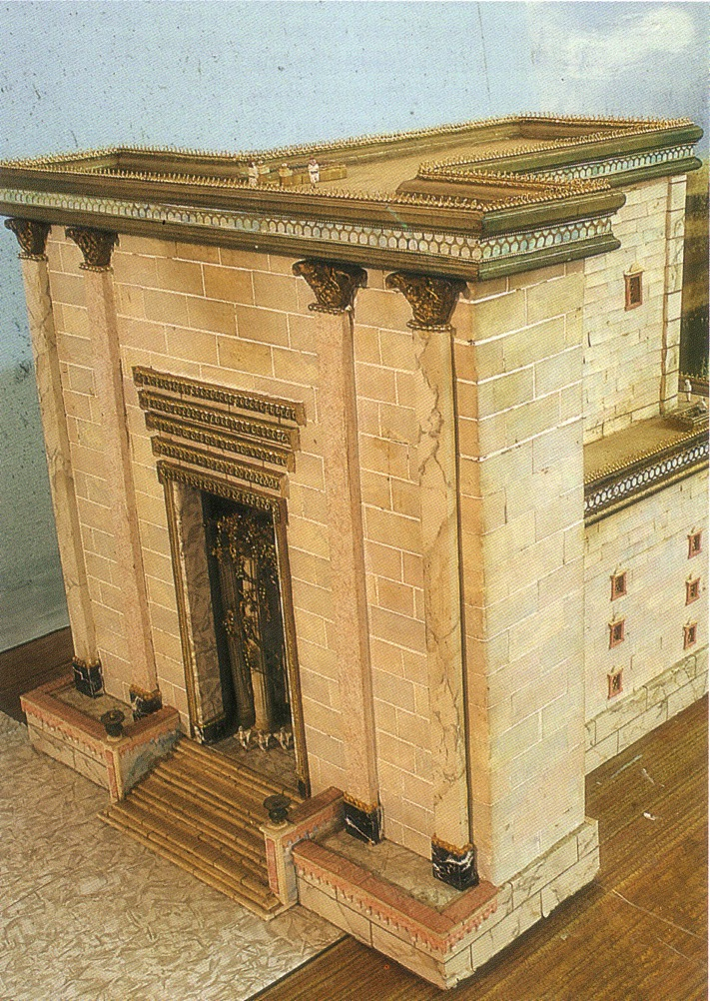
ساحة الهيكل
Notes:
The temple had stood for almost 600 years.
This Second Temple had just been completed in AD 64 but Jesus said that not one of its stones would remain on another (Matt 24:2).

Slide 29
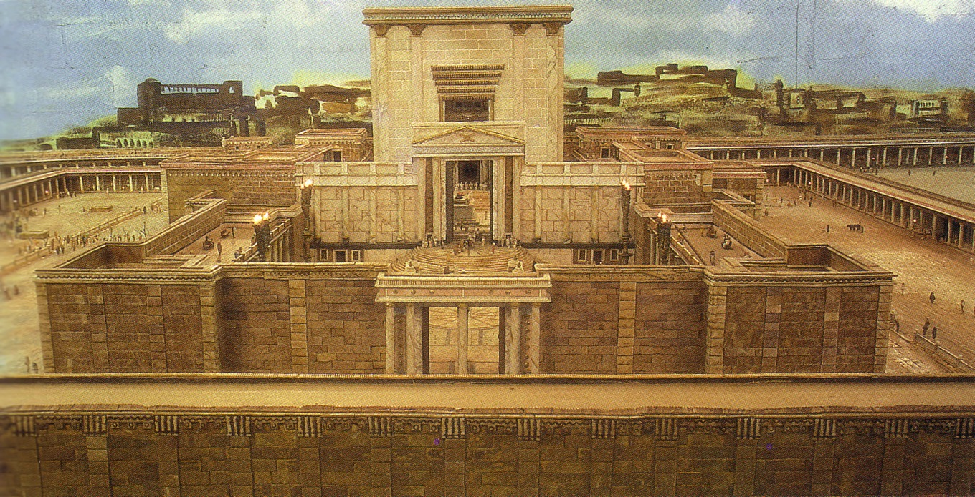
الهيكل من الشرق
Notes:
Was this temple worth defending?

Slide 30
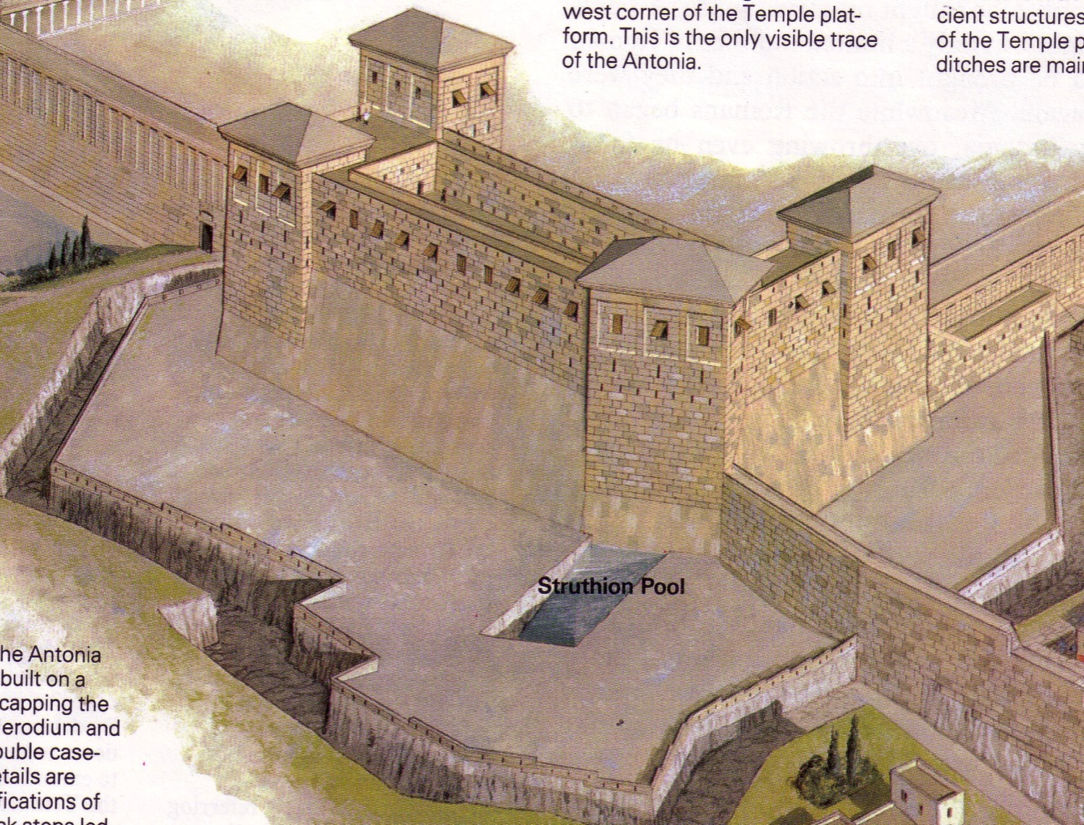
قلعة أنطونيا
Notes:
Roman soldiers first seized the Antonia Fortress on the northeast corner of the Temple Mount.

Slide 31
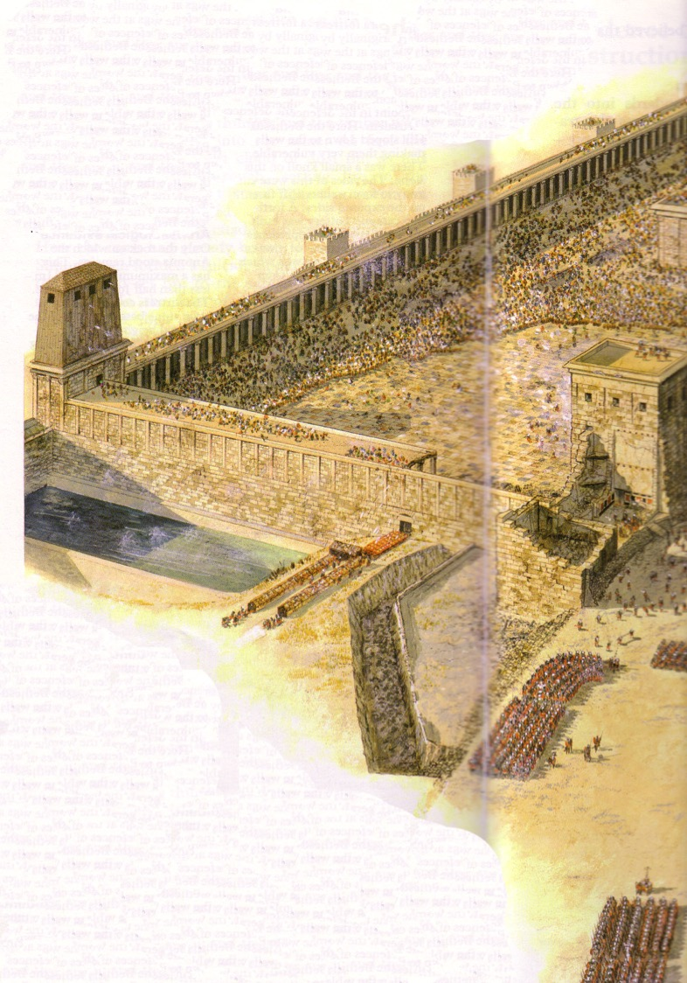
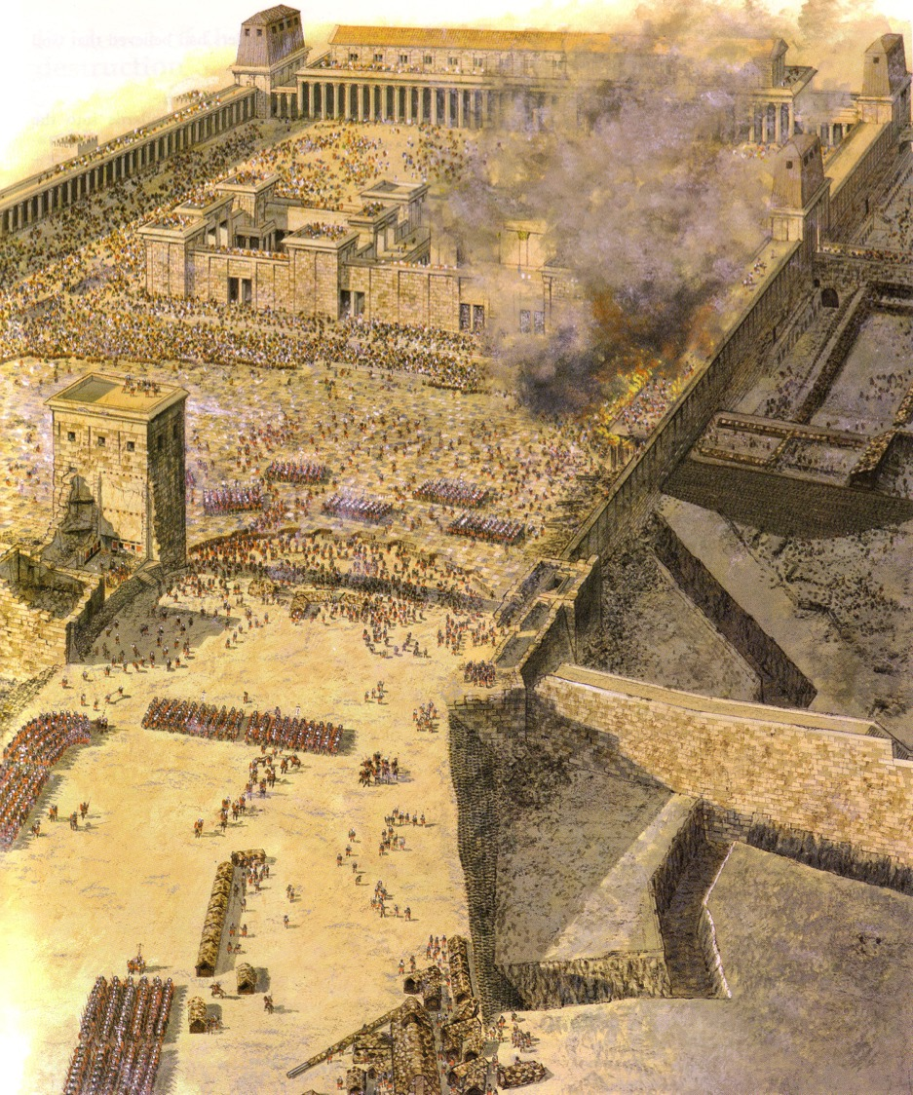
تسوية قلعة أنطونيا
Notes:
Then the Romans demolished nearly the entire fortress to pave the way for a systematic destruction of the temple

Slide 32
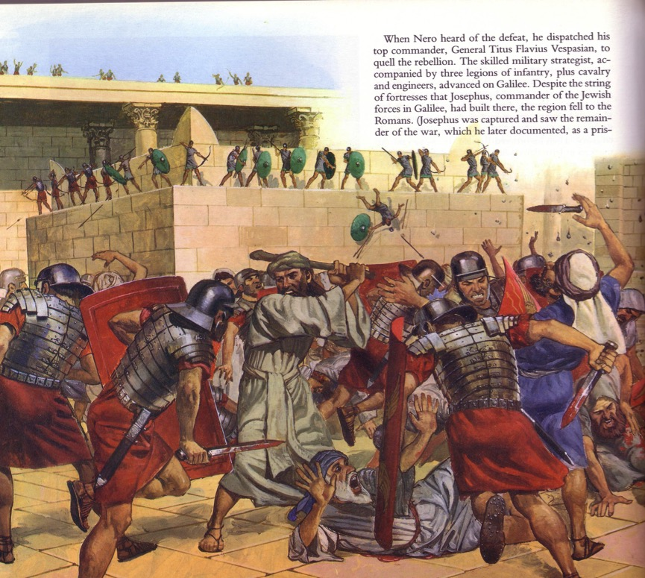
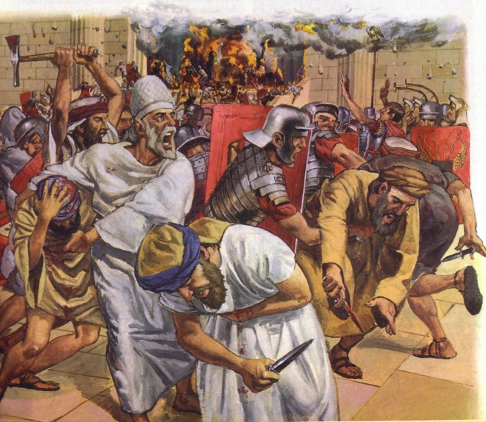
هجوم الهيكل
Notes:
The battle ensued where Jewish priests and commoners were no match for the professional soldiers, who killed them by the thousands.

Slide 33
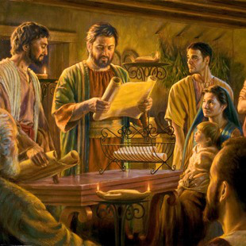
مؤمنو أورشليم
Notes:
But before this time, Jerusalem also had many Christians. This letter addressed believing Jews during these years of the Jewish-Roman War (AD 66-73).

Slide 34
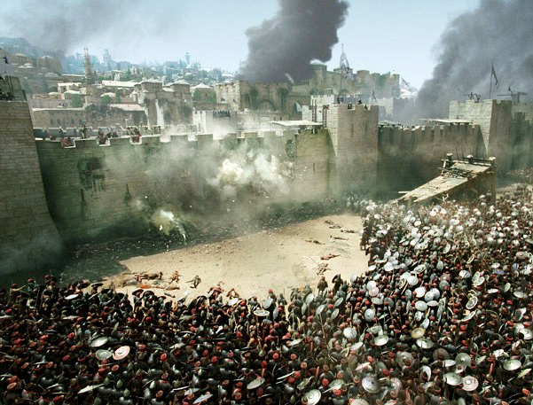
هل يجب أن يبقى المؤمنون ويحاربوا؟
Notes:
The question for Christian Jews was simply this: Should they also join with their unbelieving Jewish brothers to fight against Rome? Should they risk their lives to preserve the obsolete temple system instead of persevering in their belief in a risen Savior?

Slide 35
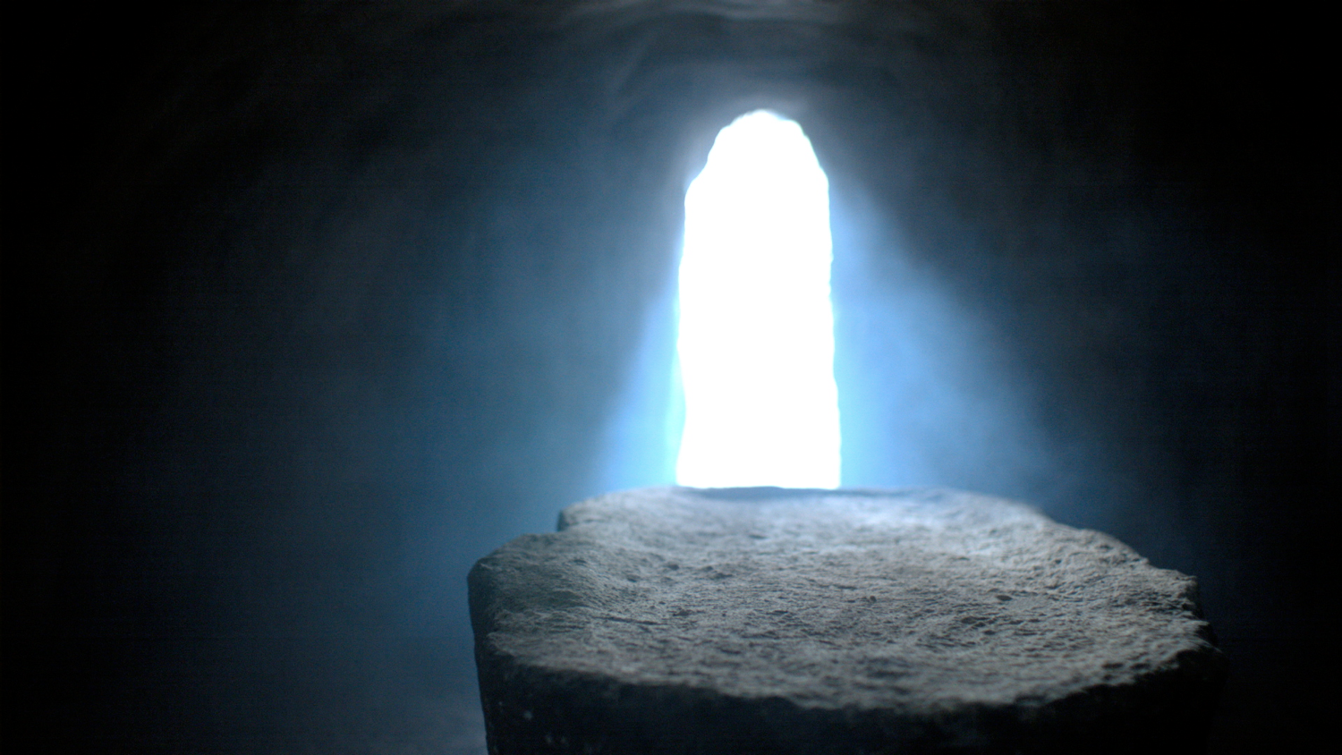
ثلاث فوائد للإيمان بقيامة المسيح ...
عبرانيين 10: 19-39
Notes:
Today we will witness three benefits the author gave to convince them to maintain their belief in Christ's resurrection.
• Hebrews 10:19-39 is not your typical Easter text, but the foundation of it all was Christ's resurrection.
The first benefit of believing in Christ's resurrection is…

Slide 36
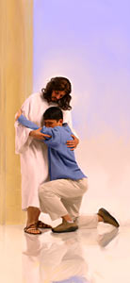
1. التشجيع
تأتي بنا قيامة المسيح أقرب إلى الله والناس
(10: 19-25)
Notes:
Jesus being alive draws us towards the Lord and people.

Slide 37
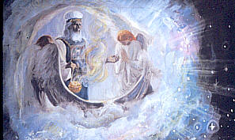
يسوع رئيس كهنتنا
Notes:
His superiority as High Priest exhorts us to draw near to Him (10:19-22).

Slide 38
فإذ لنا أيها الإخوة ثقة بالدخول إلى الأقداس بدم يسوع، طريقاً كرسه لنا حديثاً حياً، بالحجاب أي جسده، وكاهن عظيم على بيت الله، لنتقدم بقلب صادق في يقين الإيمان، مرشوشة قلوبنا من ضمير شرير، ومغتسلة أجسادنا بماء نقي.
(10: 19-22)
لنتقدم
Notes:
What is the main verb in this long, 55-word sentence in the Greek (10:19-22)?
• The key exhortation is for us to “draw near” to God (10:22 NAU NIV).

Slide 39
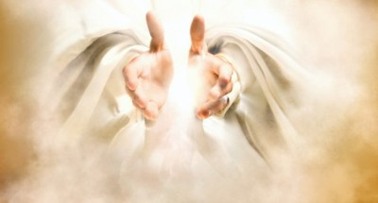
لنتقدم إلى محضر الله (10: 22)
Notes:
The NLT aptly renders this “let us go right into the presence of God.”

Slide 40
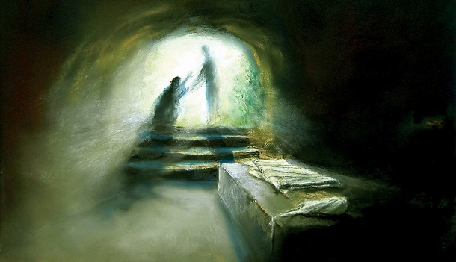
حقيقة أن يسوع حي تعني أننا نستطيع أن نعرفه

Slide 41
لنتمسك بإقرار الرجاء راسخاً، لأن الذي وعد هو أمين. ولنلاحظ بعضنا بعضاً للتحريض على المحبة والأعمال الحسنة، غير تاركين اجتماعنا كما لقوم عادة، بل واعظين بعضنا بعضاً، وبالأكثر على قدر ما ترون اليوم يقرب.
(10: 23-25)
Notes:
What is the main verb in this other long sentence that goes 37 words? The two verbs are “hold tightly” in verse 23 and “consider” in verse 24.

Slide 42
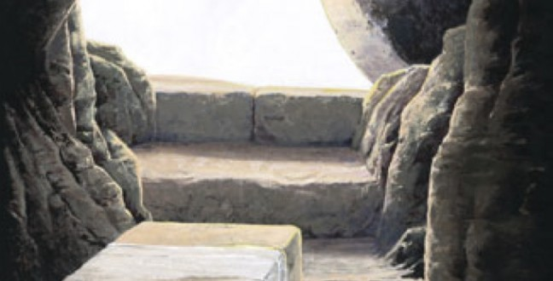
لنتمسك بإقرار الرجاء راسخاً، لأن الذي وعد هو أمين.
(10: 23)
Notes:
His faithfulness exhorts us to hold fast to true doctrine (10:23).

Slide 43
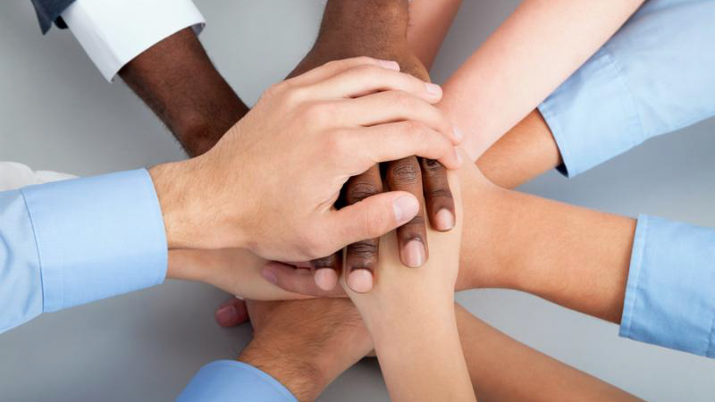
ولنلاحظ بعضنا بعضاً للتحريض على المحبة والأعمال الحسنة
(10: 24)
Notes:
His soon return encourages us to regularly meet together to love one another in good deeds (10:24-25).

Slide 44
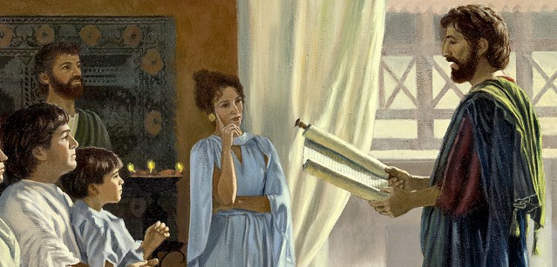
غير تاركين اجتماعنا كما لقوم عادة، بل واعظين بعضنا بعضاً، وبالأكثر على قدر ما ترون اليوم يقرب.
(10: 25)

Slide 45
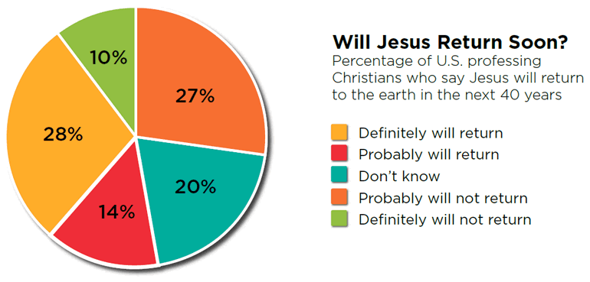
يؤمن 42% من مؤمني الولايات المتحدة أن المسيح سيعود قبل 2054م
Notes:
About 42% of US Christians believe Christ will return before 2054, but the closer we get to the return of Christ, the more we need to meet together for mutual encouragement.
http://www.tomorrowsworld.org/magazines/2014/march-april/why-dont-most-churches-preach-the-truth

Slide 46

يسرنا أنك هنا اليوم

Slide 47
1. التشجيع
تأتي بنا قيامة المسيح أقرب إلى الله والناس
(10: 19-25)
Notes:
So the first benefit of believing in Christ’s resurrection is encouragement: Christ’s resurrection brings us close to God and man. The second benefit of believing in Christ’s resurrection is…

Slide 48
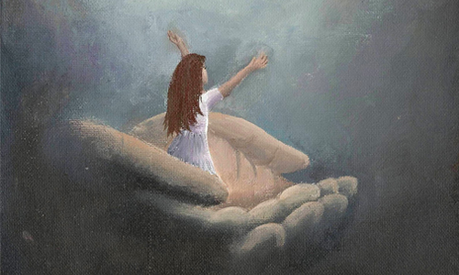
2. الحماية: تخرجنا قيامة المسيح من صعوبات كثيرة (10: 26-31)
Notes:
Believers who reject the resurrection face untold troubles.

Slide 49
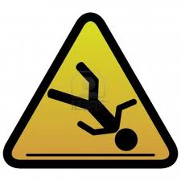
5 تحذيرات في عبرانيين
258
1. التحذير من الإنحراف عن الحق (2: 1-4)
2. التحذير من عدم الإيمان (3: 7-19)
3. التحذير من عدم النضج (5:11-6:12)
4. التحذير من الخطيئة المتعمدة (10: 19-39)
5. التحذير من اللامبالاة (12: 14-29)
Notes:
We have already seen three other warnings in this book…

Slide 50

تحذير 1
التخلي عن يسوع
يجلب التأديب
(2: 1-4)
Notes:
Of death…

Slide 51
تحذير 2
التخلي عن يسوع
يخسرنا حكمنا المستقبلي
(3: 7-19)
Notes:
Turning our backs on Christ disinherits us from our millennial reign with Christ.

Slide 52
تحذير 3
يؤدي رفض المسيح
إلى الموت الجسدي
(6: 4-8)
Notes:
Christians who later reject Jesus can die before their time

Slide 53
تحذير 4
تؤدي الخطية المتعمدة
إلى الموت الجسدي
(10: 26-31)
Notes:
Christians with willful sin Jesus can die before their time

Slide 54
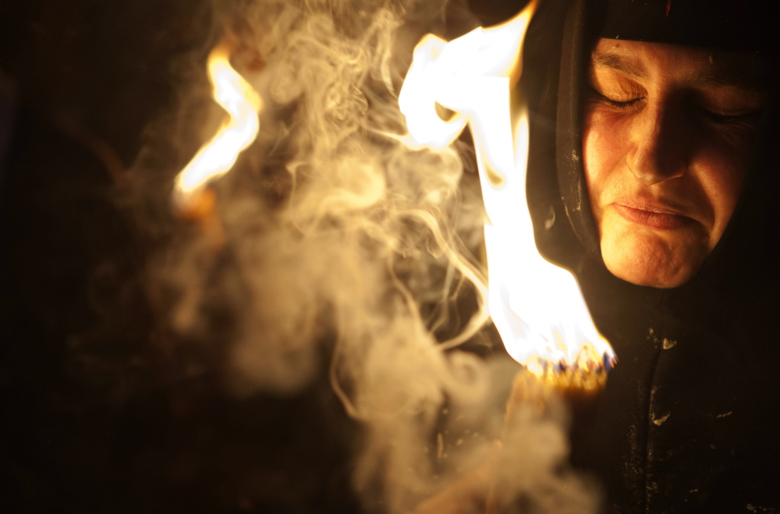
فإنه إن أخطأنا باختيارنا بعدما أخذنا معرفة الحق، لا تبقى بعد ذبيحة عن الخطايا، بل قبول دينونة مخيف، وغيرة نار عتيدة أن تأكل المضادين.
(10: 26-27)
هل هؤلاء الأشخاص مؤمنون؟
نعم

Slide 55
لماذا هم مؤمنون؟
تشير الرسالة بشكل متكرر إلى القراء على أنهم مؤمنون
لقد اعترفوا بالفعل بهذا الرجاء في المسيح (10: 23)
عليهم أن يبنوا بعضهم بعضاً في الإيمان (10: 24-25)
لقد نالوا معرفة الحق (10: 26)
كان المؤلف أيضاً معرضاً أن يخطئ بهذه الطريقة (10: 26)
لقد كانوا مقدسين (10: 29)
لقد تألموا بأمانة من أجل المسيح (10: 32-34)
كان لديهم ثقة في الرب (10: 35)
كانوا بحاجة فقط إلى المثابرة في هذا الإيمان (10: 36)
لقد اعتبروا من الأبرار (10: 38)

Slide 56
هل سيثابر كل مسيحي حقيقي في بأمانة عند الموت؟
274ذ
نعم
لا
المصلحة
الشركاء
الأرمينية
لا يمكن أن يحدث الإرتداد
يؤدي الإرتداد إلى فقدان المكافآت
يؤدي الإرتداد إلى فقدان الخلاص
ضمان أبدي لكن لا تأكيد
ضمان أبدي وتأكيد
لا ضمان أبدي ولا تأكيد
Notes:
How do scholars see perseverance and God’s discipline for the believer who turns away (10:26-31)?
• Reformed: All persevere so apostasy cannot happen—security but no assurance.
• Arminians claim they experience hell, but these readers are believers and thus already saved from hell in light of the scriptural evidence for eternal security (cf. John 3:16; 10:28-29; Eph. 1:14; 1 John 5:11-13).
• Partakers say they lose their rewards (Dillow, 542), but the fire here consumes “the enemies of God” (10:27b). It will burn up people, not burn up rewards.

Slide 57
مؤمنو أورشليم
Notes:
The immediate historical situation of the Jewish rebellion against Rome argues that it refers to physical death in the fires of Jerusalem. Many Christians, of course, lived in Israel—like these Hebrew readers.

Slide 58

إسرائيل
(67-68 م)
أورشليم
Notes:
But the Jewish War forced all Jews to find refuge in Jerusalem

Slide 59
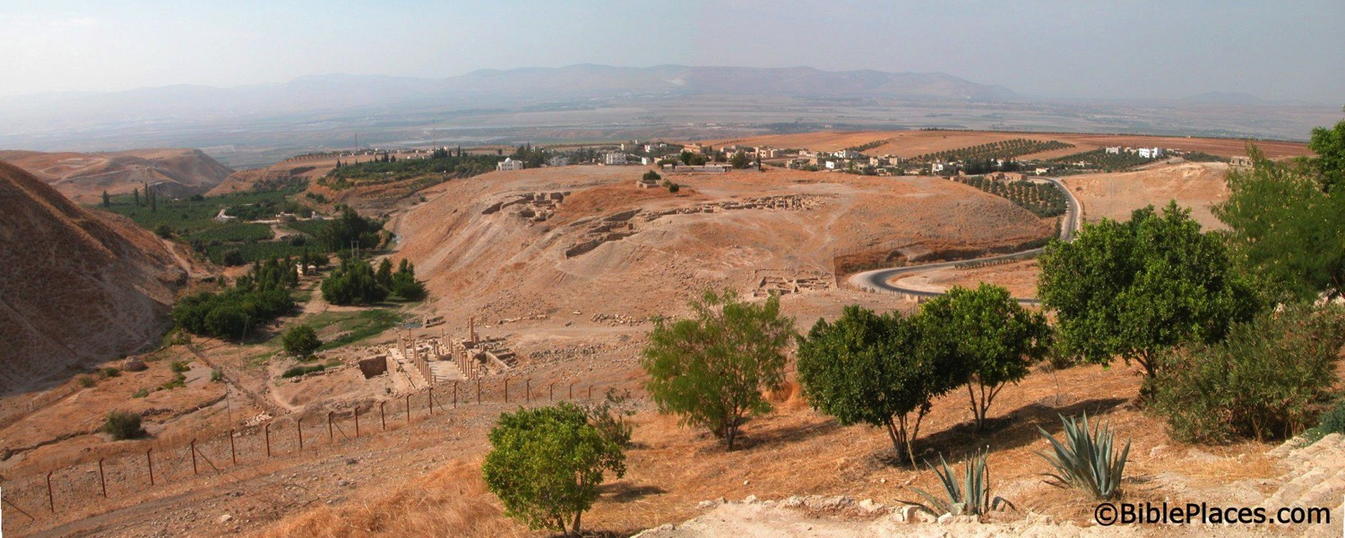
ماذا حدث للمؤمنين في أورشليم؟
تم إخبارهم في إعلان أن يجدوا الحماية في طبقة فحل
طبقة فحل
Jerusalem
Notes:
Todd Bolen: "Pella/Pehel is not mentioned explicitly in the Bible but it was prominent in biblical times. In the days of the judges, it led a rebellion against Egypt which was crushed by Pharaoh Seti I. In NT days, Pella was the site where Christians sought refuge during the Jewish Revolt against the Romans in 66-70 A.D. Eusebius records that the Jewish believers fled here in obedience to a revelation, which some correlate with Jesus' words in Matthew 24:16. This photo views the tell from the east. Several Byzantine churches have been excavated as well as a building believed to be a Late Bronze temple. The Jordan Rift and the mountains of Israel are visible in the background."

Slide 60
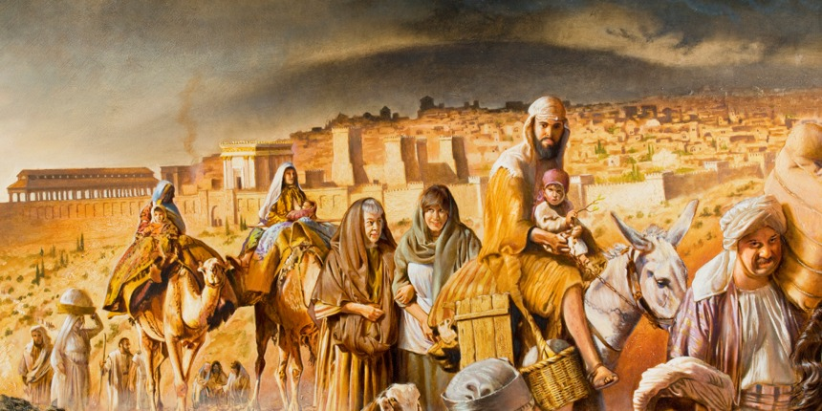
غادر مؤمنو أورشليم
Notes:
The believers left Jerusalem before Rome destroyed it in AD 70.

Slide 61
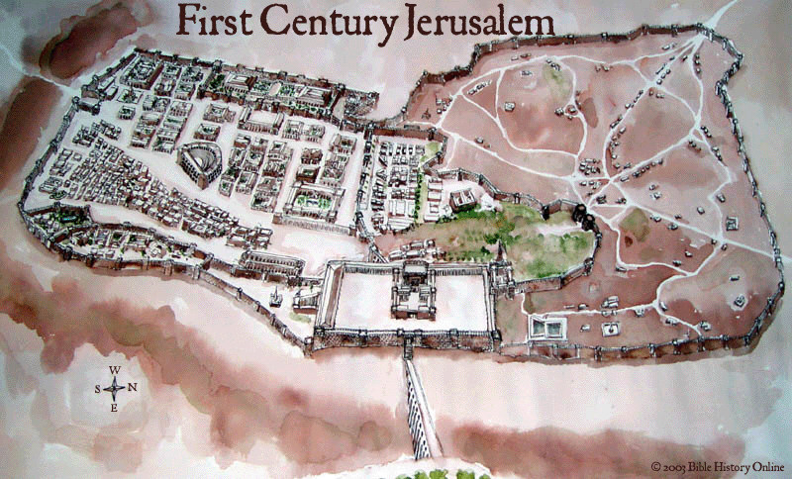

أورشليم القرن الأول
Notes:
No Christian was left in the city—but would these readers go with them?

Slide 62

النار
فإنه إن أخطأنا باختيارنا بعدما أخذنا معرفة الحق، لا تبقى بعد ذبيحة عن الخطايا، بل قبول دينونة مخيف، وغيرة نار عتيدة أن تأكل المضادين (عب 10: 26-27)
نار جهنم؟
لا، نار أورشليم
Notes:
The fire of 10:27 is not hell fire but Jerusalem fire!

Slide 63
التطبيق: غادر أورشليم
لذلك يسوع أيضا، لكي يقدس الشعب بدم نفسه، تألم خارج الباب.
(عب 13: 12)
فلنخرج إذا إليه خارج المحلة حاملين عاره.
(عب 13: 13)
لين وكاثلين ريتماير، أكلداما: حقل الفخار أم قبر الكاهن الأكبر؟ شريط 20 (تشرين ثاني/كانون أول 94): 34
Notes:
The application to leave Jerusalem is in Hebrews 13.

Slide 64

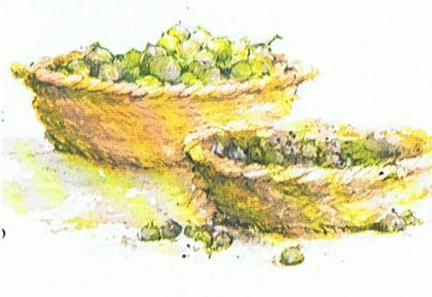
تطبيق إرميا: غادر أورشليم
يصور إرميا 24 كل اليهود كنوعين من التين أثناء حصار بابل:
1. التين الرديء الذي رفض الخضوع لتأديب الله من قبل البابليين سوف يعصى الله بالبقاء في المدينة والموت.
2. التين الجيد سينقذ حياتهم بمغادرة المدينة للإستسلام للبابليين في الخارج.
70 م لم تكن مختلفة
اليهود كتين:
جيد
رديء
البابليون
تين إرميا 24
Notes:
Jeremiah 24 commanded a similar thing 600 years earlier.

Slide 65
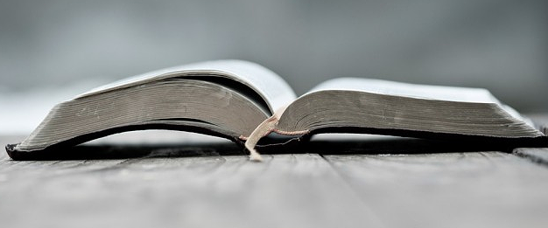
تأديب العهد القديم
Notes:
Death came to defiant believers in the OT, so discipline at least this severe would come to rejecting the Christ they knew (10:28-31).

Slide 66
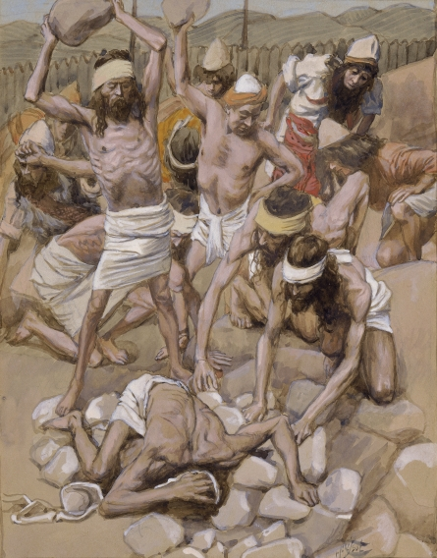
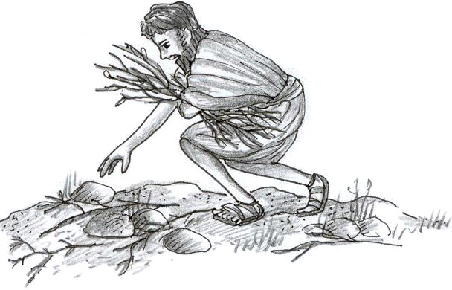
من خالف ناموس موسى فعلى شاهدين أو ثلاثة شهود يموت بدون رأفة.
(10: 28، راجع عد 15: 30-36)
Notes:
Numbers 15:22-29 specifies sin offerings for Jewish believers who sinned unintentionally. But what should Israel do when God specifically told them not to work on the Sabbath on the penalty of death?
• Numbers 15:30-36 specifies death for capital crimes. Here was the case of intentional sin where a man caught in deliberate sin was stoned.

Slide 67

فكم عقاباً أشر تظنون أنه يحسب مستحقاً من داس ابن الله، وحسب دم العهد الذي قدس به دنساً، وازدرى بروح النعمة؟
(10: 29)
Notes:
Isn’t picking up sticks far less severe than a believer rejecting our Risen Lord Jesus?

Slide 68
أسوأ من الموت
من الواضح أن هذا النوع من التمرد الروحي، يستدعي عقوبة أسوأ بكثير من عقوبة الإعدام، التي كانت مفروضة في ظل النظام الموسوي، ولكن مرة أخرى لم يكن الكاتب يفكر في الجحيم. يمكن أن تقع العديد من أشكال العقاب الإلهي على حياة الإنسان، وهي أسوأ من مجرد الموت الفوري، اشتكى إرميا من العقوبة التي فرضت على أورشليم (مرا 4: 6، 9). ويمكن للمرء أن يفكر أيضاً في الملك شاول، الذي كانت أيامه الأخيرة مثقلة باضطراب عقلي وعاطفي، لدرجة أن الموت نفسه كان بمثابة نوع من التحرر.
(زين س. هودجز، ب ك س، 2: 806)

Slide 69

حماية المؤمنين في القيامة
Notes:
Our holding to Christ’s identity as resurrected high priest also keeps us from huge dilemmas. For one, it keeps God from having to discipline us severely as verses 30-31 say…

Slide 70
فإننا نعرف الذي قال:
لي الإنتقام،
أنا أجازي، يقول الرب.
وأيضاً:
الرب يدين شعبه.
مخيف هو الوقوع في يدي الله الحي
(10: 30-31)

Slide 71
1. التشجيع
تأتي بنا قيامة المسيح أقرب إلى الله والناس
(10: 19-25)
Notes:
So believing in Christ’s resurrection gives us encouragement…

Slide 72
2. الحماية: تخرجنا قيامة المسيح من صعوبات كثيرة (10: 26-31)
Notes:
…and protection. The third benefit of believing in Christ’s resurrection is...

Slide 73

3. التحمل: تعيد قيامة المسيح إشعال إخلاصنا الماضي
Notes:
We regain our previous zeal when we confess that Jesus is alive now.

Slide 74

ولكن تذكروا الأيام السالفة التي فيها بعدما أنرتم صبرتم على مجاهدة آلام كثيرة.
(10: 32)
Notes:
Remember the courage you had for Christ in the past (10:32-34).

Slide 75


من جهة مشهورين بتعييرات وضيقات، ومن جهة صائرين شركاء الذين تصرف فيهم هكذا. لأنكم رثيتم لقيودي أيضاً، وقبلتم سلب أموالكم بفرح، عالمين في أنفسكم أن لكم مالاً أفضل في السماوات وباقياً (10: 33-34)

Slide 76

غيرة للمسيح
Notes:
Do you remember your own courage and zeal after trusting Christ?
I recall staying up regularly to 2 AM devouring God’s Word. I had never read a book like the Bible before! I remember telling dozens of my high school friends about Christ. I also remember being punished by my parents for my faith.

Slide 77

فلا تطرحوا ثقتكم التي لها مجازاة عظيمة. لأنكم تحتاجون إلى الصبر، حتى إذا صنعتم مشيئة الله تنالون الموعد.
(10: 35-36)
المصير النهائي
الحكم المستقبلي
للمولك الخدام
جوزيف ديلو
Notes:
Rekindle that confidence to be rewarded, not disciplined (10:35-39).
• Joseph Dillow wrote Final Destiny, an excellent book about our rewards.

Slide 78

الحكم المستقبلي للملوك الخدام
Notes:
This reign will happen sooner than any of us imagine!

Slide 79

لأنه بعد قليل جداً سيأتي الآتي ولا يبطئ.
(10: 37)
Notes:
He is coming soon!

Slide 80
نوعان من المؤمنين (١٠: ٣٨-٣٩)
38 أما البار فبالإيمان يحيا
وإن ارتد لا تسر به نفسي
39 وأما نحن فلسنا ...
من الإرتداد للهلاك
بل من الإيمان لاقتناء النفس.
Notes:
The two choices in verses 38-39 should make our decision easier.
We can choose to shrink back to destruction, meaning physical death. This word means "1. to draw back or disappear from a position… 2. to be hesitant in regard to something" (BDAG 1041).
But "shrink back" in 10:39 contrasts with "draw near" in 10:22. Which will we do? We can believe and the result will be, literally, "preserving of the soul." This does not refer to salvation but means "persistence in the faith preserves an individual from the calamities that overtake those who 'shrink back'" (Hodges, BKC, 807).

Slide 81
ثلاث فوائد للإيمان بقيامة المسيح ...
Notes:
How to sum up this text? Belief in Christ's resurrection gives us 1 key benefit that sums up all 3…

Slide 82
نثابر
الفكرة الرئيسية
تحفزنا قيامة المسيح أن ...
Notes:
We must put this belief into practice! So today's passage tells us how to press on rather than getting disciplined.

Slide 83
ما هي الفوائد الثلاث للإيمان بقيامة المسيح؟
Notes:
Hebrews gives three benefits of keeping our faith in a risen Savior…

Slide 84
1. التشجيع
تأتي بنا قيامة المسيح أقرب إلى الله والناس
(10: 19-25)
Notes:
Jesus being alive draws us towards the Lord and people.

Slide 85
2. الحماية: تخرجنا قيامة المسيح من صعوبات كثيرة (10: 26-31)
Notes:
Believers who reject the resurrection face untold troubles.

Slide 86
3. التحمل: تعيد قيامة المسيح إشعال إخلاصنا الماضي
Notes:
We regain our previous zeal when we confess that Jesus is alive now.

Slide 87

هل تحتاج أن تجدد إيمانك بالقيامة؟

Slide 88

The road splits
Notes:
A Muslim became a Christian in Africa. "Some of his friends asked him, 'Why have you become a Christian?' He answered, 'Well, it’s like this. Suppose you were going down the road and suddenly the road forked in two directions, and you didn't know which way to go, and there at the fork in the road were two men, one dead and one alive—which one would you ask which way to go?'" (Story by Dr. Seamands in Warren Webster, April, 1980, HIS, p. 13)

Slide 89

الخبر السار ليس أن يسوع عاش ومات،
بل أنه مات وعاش
— م. ر. دي هان
Notes:
As M. R. DeHaan says…

Slide 90

نحن نعلِّم
Notes:
His resurrection gives us hope in our own resurrection (12-34).
Some Corinthians believed that Christ rose but believers won’t (12).

Slide 91
Black

Slide 92


على رابط وعظ العهد الجديد BibleStudyDownloads.org
أحصل على هذا العرض التقديمي والنص مجاناً

